Slide 1
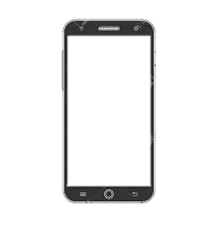
MOVIL USUARIO
PANTALLA DE BLOQUEO
13:16
lun., 22 de marzo
Boton 1, da acceso a la pantalla 2
1

Slide 2
MOVIL USUARIO
PANTALLA PRINCIPAL
2
Boton 2, permite comenzar la interacción con la app
3
Boton 3, llamada directa a las autoridades

Slide 3
MOVIL USUARIO
SEGUNDA PANTALLA
Pregunta n-2
Pregunta n-1
Pregunta n
Ultima pregunta
3
Boton 3, llamada directa a las autoridades

Slide 4
MOVIL CONTACTO
PANTALLA DE BLOQUEO
13:16
lun., 22 de marzo
Boton 1, da acceso a la pantalla 2
Notificacion que permite acceder a la pantalla principal

Slide 5
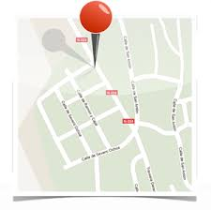
MOVIL CONTACTO
PANTALLA PRINCIPAL
Información del usuario
Pregunta n
si
Pregunta n+1
no
Ubicación en tiempo real del usuario

